Slide 1






서비스산업 데이터를 활용한 머신러닝 분석
Final Project
여기 어때?
한국인만 모르는 남유럽 여행지
4조
구도희
김외솔
신승현

Slide 2


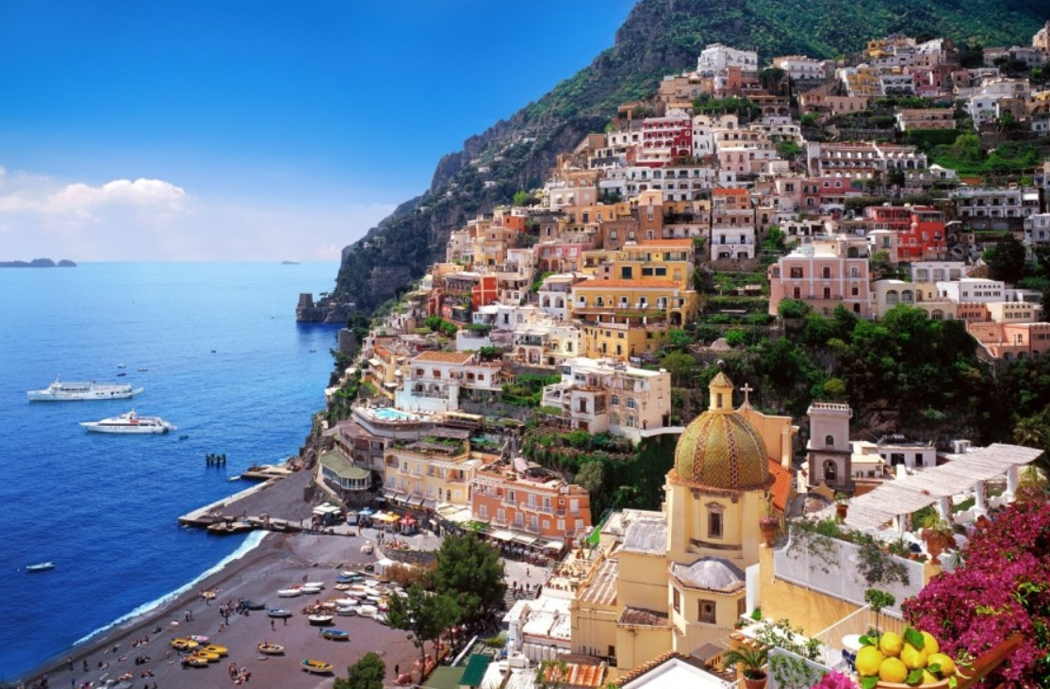
기획 의도
*List3 = 외국인들이 많이 가는 도시 전체에서 한국인들이 많이 가는 도시 10위를 뺀 나머지 10위
= 외국인에게는 유명하지만 한국인들은 아직 잘 모르는 도시 도출
<Input photo>
추천도시
자신이 가고 싶은 취향의 여행지 사진
List3의 도시 중 에서
이탈리아 전역 기준
서비스 구현
사진과 비슷한 도시 추천
추천도시와 유사한 다른 도시 추천
일정 짜기
음식점 추천
….. 등
추천도시
List1의 도시 중 에서
*List1: 한국인들이 많이 가는 도시 10위

Slide 3
프로젝트 진행 상황
Background [진행 완료]
<가설에 대한 타당성 입증할 수 있는 통계자료 [2-3개] 수집>
가설: ‘한국인은 여행을 가는 곳만 간다’
이 가설을 뒷받침할 수 있는 자료 (논문, 뉴스 기사) 수집
TV 프로그램에서 ‘라오스’라는 기존에 들어보지 못했던 새로운 여행지가 나오고
이후 라오스로 여행을 떠나는 한국인이 급증했다는 기사 etc.

Slide 4
프로젝트 진행 상황
<도시 선정>
한국인이 자주 방문하는 도시 선정 – List 1 [진행 완료]
- 네이버 카페 ‘유랑‘의 나라 별 게시판에서 제목, 본문, 댓글 내용을 크롤링
- 이를 통해, 해당 국가의 도시들이 언급되는 수를 리스트 업 -> 순위
외국인이 자주 방문하는 도시 선정 – List 2 [진행 완료]
- ‘lonely planet’의 나라 별 포럼에서 제목, 본문, 댓글 내용을 크롤링
- 이를 통해, 해당 국가의 도시들이 언급되는 수를 리스트 업 -> 순위
한국인만 모르는 도시 선정 – List 3
- List1과 2의 비교를 통해 추천 대상 목록인 List 3을 작성
[진행 완료]
취향 추천 도시 선정
- Input한 사진과 유사도 분석을 통해서 비슷한 관광지역을 List3과 List1 도시들에서 추천
- CNN을 활용하여 이미지의 특징을 추출한다.
[유사도 분석 방법 찾는 중]
유저가 선택한 도시인 List 4에서 선택한 도시와 유사한 도시 선정
- Flickr data를 통해서 이탈리아 전역의 도시에서 앞에서 선택한 도시와 유사한 도시 추천
- Flickr API를 활용하여 이미지, tag, title 등을 parsing하여 DB를 만든다.
[진행 중]

Slide 5
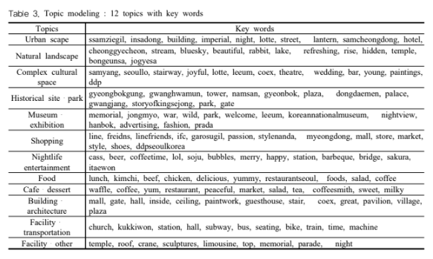
프로젝트 진행 상황
<Input photo category 분류>
[진행 중]
1) 이미지 특징 추출
- CNN (Goolge API 활용 / Inception V3 등 방법 선정 필요)
- 예시
-> 알맞은 CNN을 사용하여, Category 만들기

Slide 6
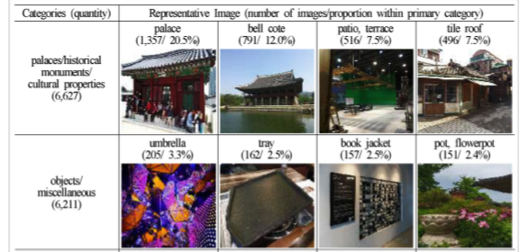
프로젝트 진행 상황
<이탈리아 Data>
[진행 중]
1) Flickr API 활용
- API를 활용하여 이탈리아 위도에 해당하는 데이터 크롤링
- 해당 사진의 지리적 위치, 사진 찍은 시간, 사용자 정보(아이디, 거주지), 태그 등을 파싱
- 파싱한 데이터를 가지고 이미지 분류 및 텍스트 분석을 시행한다.
- 예시
Flickr API를 통해서 각 도시의 이미지와 텍스트를 분석 가능
Ex) 쇼핑의 도시 밀라노, 쇼핑이 유명한 잠실
데이터를 통해 원하는 여행 타입의 추천도시 및 추천도시의 타입과 유사한 도시 추천 가능

Slide 7
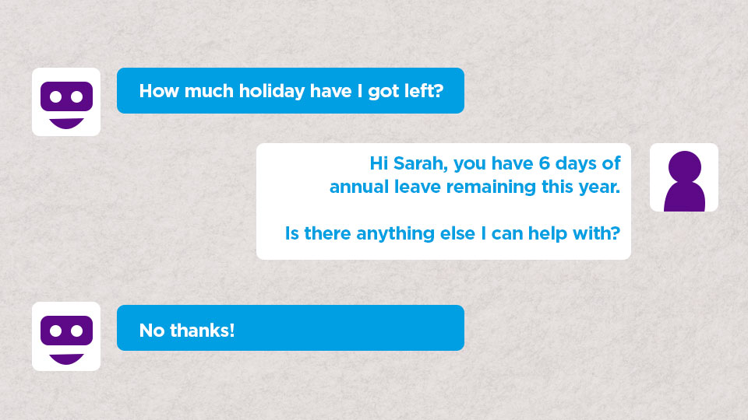
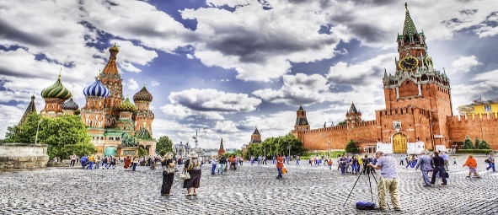
프로젝트 서비스 구현 (1)
<Photo input: 자신이 가고 싶은 여행지 사진>
안녕하세요
쇼핑을 좋아하시는 군요?
(추천 도시를 찾는 중입니다.)

Slide 8
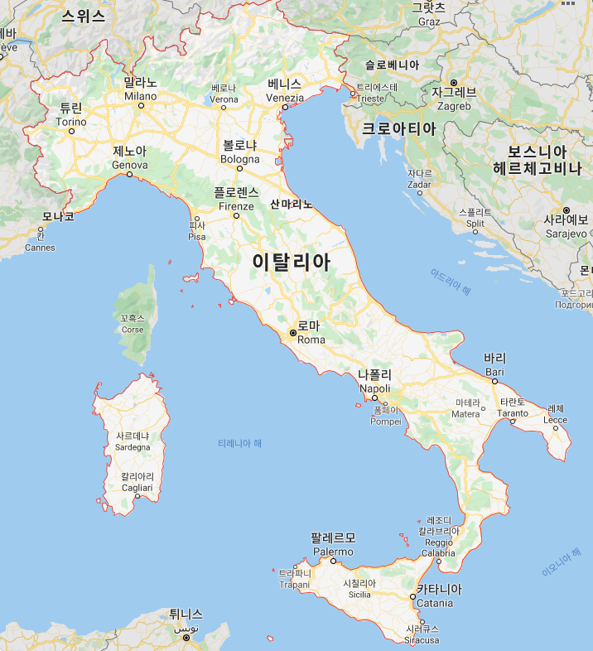

프로젝트 서비스 구현 (2)
<사진과 비슷한 도시 추천: 지도 띄우기>
나라
관광 타입 [5-10개]
이탈리아
휴양
레저
쇼핑
맛집
포지타노
: 한국인이 자주 방문하는 도시 중에서
▶ Input한 사진과 비슷한 이탈리아 도시 중에서 한국인이 자주 방문하는 도시를 관광 타입에 따라 추천
* Input한 사진과 비슷한 이탈리아 도시 중에서 한국인만 모르는 도시를 추천하는 서비스와 동일

Slide 9

프로젝트 서비스 구현 (3)
<이탈리아 전역 도시 추천 : 지도 띄우기>
도시
추천 도시 [5-10개]
친퀘데레
포지타노
친퀘데레
로마
베니스
….. 등
카타니아
시질리아
바리
포지타노
: 이탈리아 전역의 추천 도시
▶ 앞의 추천했던 도시와 카테고리 분류가 비슷한 도시들을 이탈리아 전역의 도시 중에서 추천

Slide 10


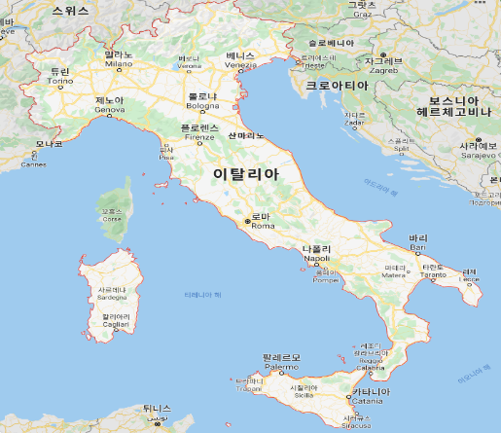
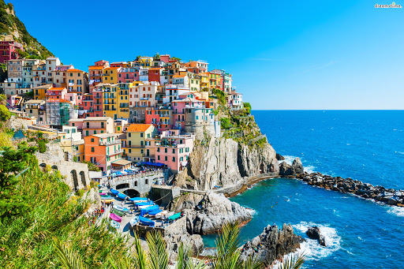
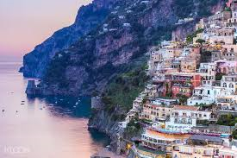
프로젝트 서비스 구현 (4)
<서비스 구현 : 자세한 정보 띄우기>
친퀘테레
포지타노
추천 키워드: 휴양, 레저
추천 코스: 해안 산책, 스피드 보트
추천 레스토랑: OO 식당
추천 키워드: 휴양, 쇼핑
추천 코스: 해안가 트래킹, 기념품 쇼핑
추천 레스토랑: XX 식당
▶지도에 표시된 도시들에 대한 정보를 자세히 보고 싶다면 두 번 클릭
▶클릭 후 새 화면에서 정보 출력

Slide 11
프로젝트 서비스 구현 (5)
<웹 서비스 구현 : 여행 장바구니>
친퀘테레
A 도시
B 도시
최적 동선을 구하여 일정 추천하는 서비스 제공

Slide 12
프로젝트 Q&A
감사합니다

